Slide 1
KÜLTÜR
VE
UYGARLIK

Slide 2
ESKİ ÇAĞDA ANADOLUNUN
ÇEVRESİNDEKİ KÜLTÜR VE
MEDENİYETLER

Slide 3
Tarihteki ilk medeniyet yükselişlerinin
görüldüğü yerler
Mısır ,
      Mezopotamya ,
              Doğu Akdeniz
(Yunan-Girit-Miken)

Slide 4
Not:
Anadolu bu medeniyetler arasında
köprü görevi yapmıştır.
Batı medeniyetlerinin oluşmasında ,
Mısır-Mezopotamya ve Anadolu
medeniyetlerinin büyük etkisi vardır.

Slide 5
Doğu ve Batı medeniyetlerinin birbirini
etkilemesindeki en önemli etken:
Doğu ve batı arasındaki ticaret yolları olmuştur

Slide 6
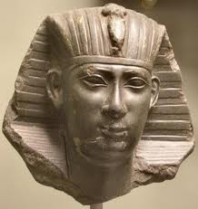
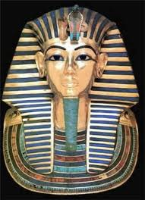
DEVLET YÖNETİMİ
Mısırda:
1. Mısır Mutlakıyet’le yönetilirdi
2. Hükümdara Firavun denilirdi

Slide 7
3. Firavunlar tanrının oğlu sayılırdı
Bütün topraklar Firavunun sayılırdı
5. Ülke illere ayrılır ve illerde merkezden
gönderilen valiler tarafından yönetilirdi

Slide 8
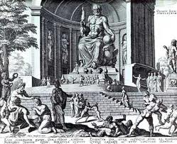
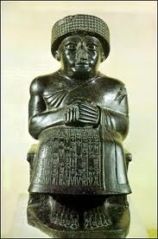
Mezopotamya’da:
İlk defa şehir devletleri kurulmuştur.
Bu şehir devletlerinin başında Patesi veya
Ensi adı verilen Rahip-Krallar bulunurdu.

Slide 9
Daha sonra bu şehir krallarına Lugal denildi
Zamanla şehir krallıkları bir araya gelerek
merkezi krallıklara ve Askeri imparatorluklara
dönüştü.

Slide 10
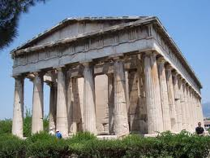
Yunanistan’da:
Uzun yıllar şehir devletleri halinde yönetildi.
Aralarındaki rekabet merkezi krallıkları
engelledi.

Slide 11
Polis adı verilen devletler zaman zaman
Konfederasyon denemeleri yaptılar.
Kolonicilik ve ekonominin canlanması
“Tiranlık” yönetimini doğurdu.
Dünyada ilk kez demokrasiye geçiş görüldü.

Slide 12
HUKUK
1. Hukuk fikri ve adaletin üstünlüğü ilkesi ilk
olarak: Mezopotamya’da gelişmiştir
2. Dünyanın bilinen ilk yazılı kanunları
M.Ö. 2750-Sümerler-Urgakina tarafından
hazırlanmıştır

Slide 13
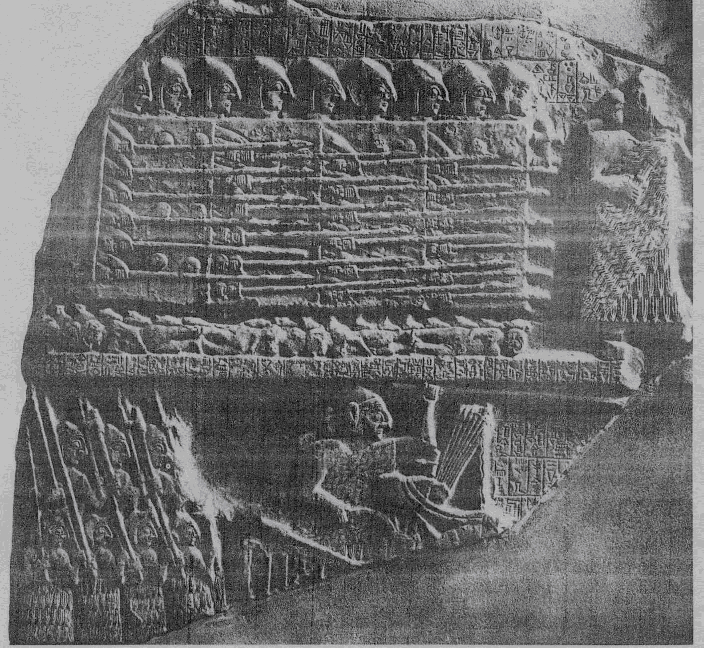
3. Sümer kanunları
M.Ö. 24. Yüzyılda yazılı hale getirilmiştir
4. Sümer kanunlarının özellikleri:
Bu kanunlar insanidir. Daha çok para cezaları
konulmuştur.

Slide 14
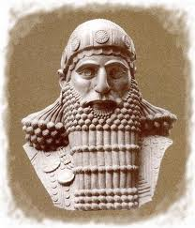
5. Mezopotamya Hukukunun en ünlü örneği :
Hammurabi Kanunları dır
6. Hammurabi :
Bütün Mezopotamya’yı egemenliği altına
alarak büyük bir imparatorluk kuran
Babil kralıdır.

Slide 15
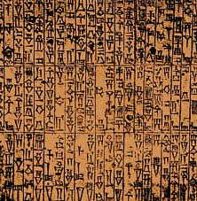
7. Hammurabi Kanunlarının özelliği :
Çok sert yasalardır. Kısasa-kısas yasaları
benimsenmiştir. Ölüm cezaları uygulanır.

Slide 16
8. Hititler ve İbraniler:
Hammurabi Kanunlarından yararlanmışlardır
Not:
Hititler ilk dönemlerde Urgakina , İmparatorluk
döneminde ise Hammurabi Kanunlarını
Daha yoğun kullanmışlardır.

Slide 17
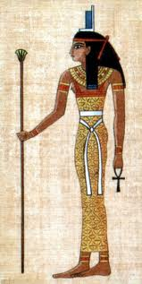
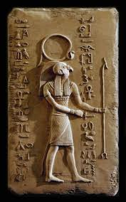
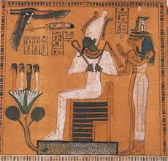
DİN ve İNANIŞ
Mısır:
Mısırın dini çok tanrılıdır. En büyüğü
Aman Ra , İsis , Osiris
Tanrılarını önce hayvan şeklinde-sonra insan şeklinde
tasvir etmişlerdir. Bazen insanları da tanrılaştırmışlardır.

Slide 18
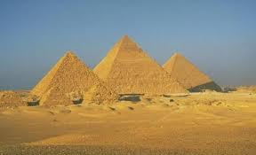
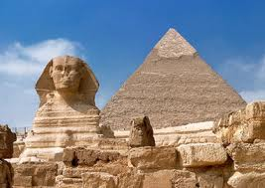
Mısırlılar insanların öldükten sonra da
yaşayacağına inanmışlardır.
*Bu yüzden Anıt Mezar mimarisini
geliştirmişlerdir.

Slide 19
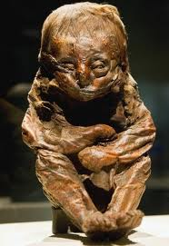
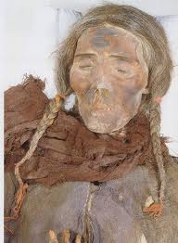
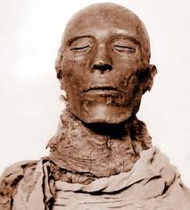
*Cesetlerin bozulmaması için Mumyacılığı
geliştirmişlerdir.
*Mumyacılık da eczacılık-dişçilik-cerrahlık
gibi tıbbın gelişmesini sağlamıştır.

Slide 20
Mezopotamya:
Kültürleri çok tanrılı dine dayanmaktaydı.
Yağmur – Fırtına – gök cisimlerinin hareketi v.b
her doğa olayı ilahi bir işaret sayılıyordu

Slide 21
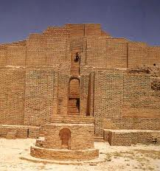
Ziggurat denen tapınaklar yapmışlardır. Bu
topraklar gözlemevi olarak da kullanılmıştır.
Öldükten sonra yaşama inanmışlardır.

Slide 22
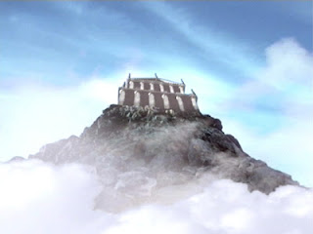
Yunanlılar:
Yunanlıların birçok tanrı ve tanrıçaları vardı
Onları insanlar gibi düşünmüşlerdir.
(yiyen-içen-evlenen yalnız ölümsüz olan)
Tanrıların Olimpos dağında yaşadıklarına
inanmışlardır.

Slide 23
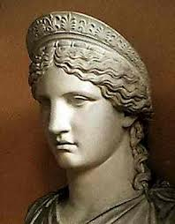
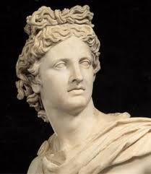
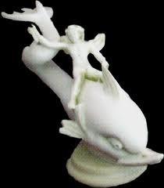
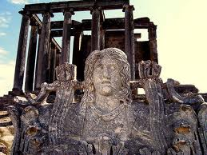
En büyük tanrıları Zeus , Hera , Apollon,
Eros v.b.
İman ruhunun öldükten sonra yer altına
gideceğine ve orada tanrılar tarafından
yargılanacağına inanırlardı.

Slide 24

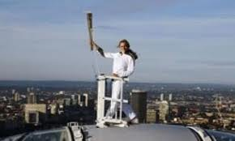
Tanrıları eğlendirmek için her yıl Olimpos
Dağında eğlenceler düzenlerlerdi.
Bugünkü Olimpiyat oyunları buradan
doğmuştur.

Slide 25
SOSYAL VE İKTİSADİ HAYAT
MISIR
Nil nehrinin bereketli topraklarında
kurulmuştur. Verimli tarım topraklarına sahipti
Eski ticaret yolları üzerinde olduğundan
özellikle deniz ticareti gelişmiştir.

Slide 26
Mezopotamya
Fırat ve Dicle nehirleri tarafından sulanan
topraklara sahipti. Bu nedenle ekonomisi
tarım temeline dayanıyordu.
Sulu tarım yapılıyordu. Sulama kanalları ilk
defa Sümerler tarafından yapılmıştır.

Slide 27
Hayvancılık da yapılırdı.
Canlı bir ticaret hayatı vardı.
Kıyı ticareti Hindistan’a kadar uzanıyordu.

Slide 28
Ticarette altın ve gümüşten yapılmış çubuklar kullanılıyordu.
Alış-verişte senet kullanımı yaygındı.
Borçlar hukuku düzenlenmişti.

Slide 29
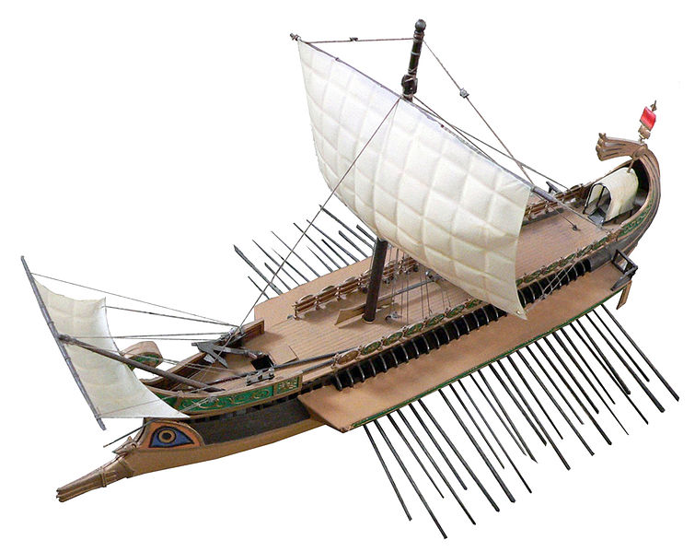
Yunanistan:
Yunanistan’da tarım yapılacak toprak çok azdı.
Bu durum Yunanlıları deniz ticaretine
yöneltmişti.

Slide 30
Akdeniz ve Karadeniz kıyılarında koloniler kurdular.
Bu koloniler Yunan kültürünün Akdeniz ve Karadeniz kıyılarında yayılmasını sağlamıştır.

Slide 31
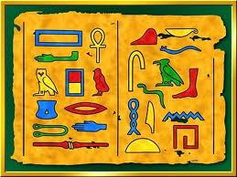
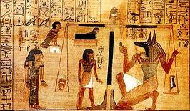
YAZI ve EDEBİYAT
Mısır’da:
Mısırda ilk yazı anlatılmak istenen eşyanın resmi
çizilerek başlamıştır . Bu yazıya Hiyeroglif
denilmiştir. Taşlar üzerine kazıyarak daha çok ta
Papürüs’ler üzerine yazılmıştır.

Slide 32
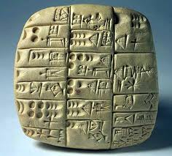
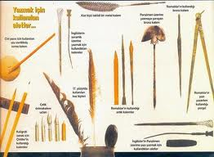
Mezopotamya’da:
Sümerler tarafından çivi yazısı bulunmuştur.
Kil tabletler üzerine ucu sivri kamışlarla yazılmıştır.

Slide 33
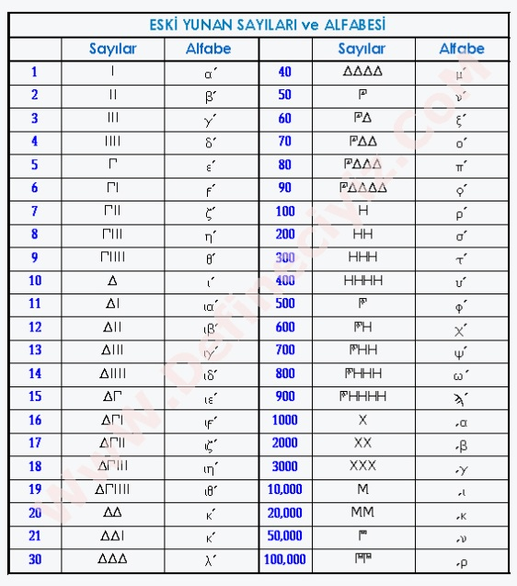
Yunanlılar:
Ticari ilişkiler sonucunda Fenikelilerden
yazıyı öğrenmişler ve Fenike alfabesini biraz
değiştirerek kullanmışlar.

Slide 34
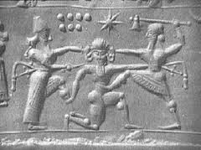
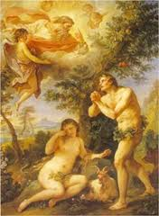
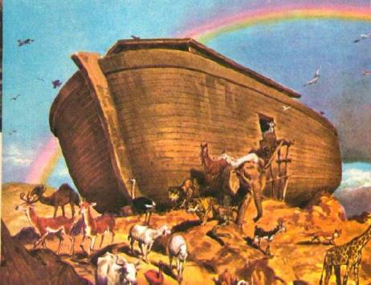
Sümerlerin ünlü; Gılgamış-Yaradılış ve tufan
menkıbesi Mezopotamya’da Orta Asya ülkelerine
de yayılmıştır.

Slide 35
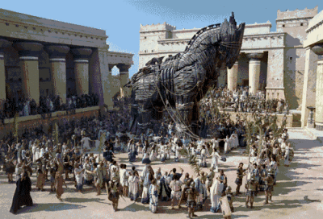

Mısır edebiyatı dini şiirler,çeşitli aşk ve hayvan masalları şeklindedir
Yunanlıların en eski edebiyatı Homeros’un İlyada ve Odisse destanlarıdır. Yunan
Tiyatrolarında eski çağın önemli kültür ürünleridir.

Slide 36
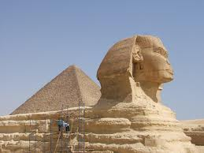
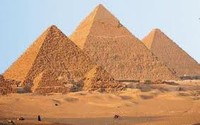
BİLİM VE SANAT
BİLİM
Mısır’da:
Matematik bilgisinde büyük gelişmeler yaşanmıştır. Bunun en somut örneği Piramitlerin yapılmasıdır.

Slide 37
Geometri bilgisi gelişmiştir. (Mısır için
çok önemli olan Nil nehrinin taşması ve toprak ölçümleri bu bilimi geliştirmiştir.)
Karenin , dairenin yüzölçümleri; Küpün kürenin ve silindirin hacim hesapları yapılabilmiştir.

Slide 38
Pi sayısının değeri doğruya çok yakın
olarak bulunmuştur.
Bir kısım yıldızların yerlerinin tespiti ve
Burçlar ile ilgili düzenlemeler yapılmıştır.

Slide 39
Tıp’ta ilerlemeler sağlanmış : Hastalıkların
teşhis ve tedavileri, Ameliyat , diş tedavisi ve birçok ilaç yapımı gerçekleştirilmiştir.

Slide 40
B) Mezopotamya’da:
1- Ziggurat gözlem evlerinde başlayan
Astronomi biliminde büyük gelişmeler
sağlanmıştır.
2- Burçlarla ilgili yeni düzenlemeler yapmışlar.

Slide 41
3- Bir haftayı 7 gün bir yılı 12 ay ,
gece-gündüzü 12’ şer saat olarak tesbit
etmişler.
4- Sümerler ; aritmetiğin ve geometrinin
temelini kurmuşlardır.
5-Çarpma ve bölme cetvelleri hazırlanmıştır.

Slide 42
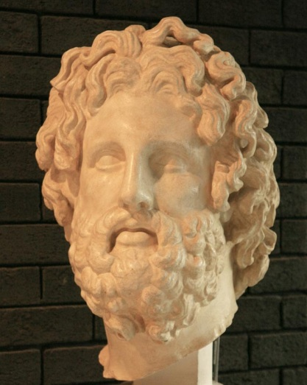
C) Yunanistan’da:
Matematik , astronomi ve fizik alanlarında
gelişmeler olmuştur.
Hekimliğin babası sayılan Hipokrat hastalıkların
nedenlerinin mikroplar olduğunu bulmuştur.

Slide 43
Atom buluşunun temeline ve dünyanın
yuvarlak olduğuna dair teoriler ortaya atılarak tartışılmıştır.
Felsefe alanında: Sokrat , Eflatun , Aristo ve
Antistenes gibi ünlü Yunan filozofları yetiştirmiştir

Slide 44
SANAT
Mısır’da:
Taş işçiliği ve mimari gelişmiştir.
Anıt mezar olarak piramitler en önemli sanat
ürünleridir.
Kaya mezarları ve tapınaklar yapmışlardır.
İnsan karakterini yansıtan portre sanatı gelişmiştir.

Slide 45
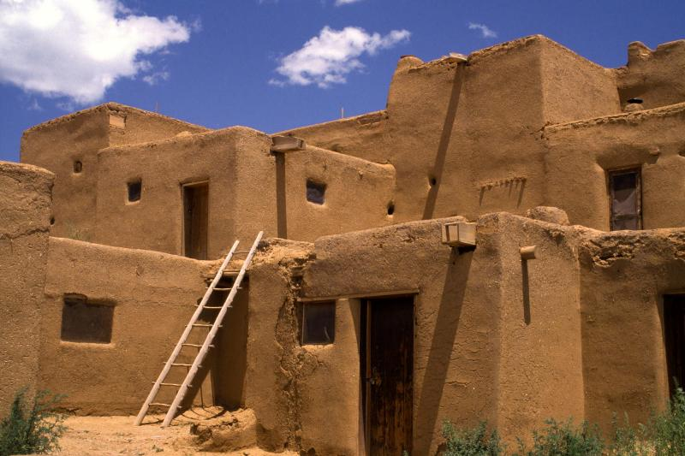
Mezopotamya’da:
En ünlü eserleri tapınaklardır.
Bölgede taşın az bulunması nedeniyle
yapılarda kerpiç ve tuğla kullanılmıştır.

Slide 46
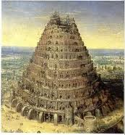
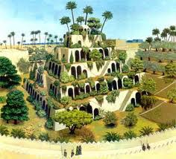
Babil kulesi-Babil’in asma Bahçeleri ve sarayları en ünlü mimari eserleridir.

Slide 47
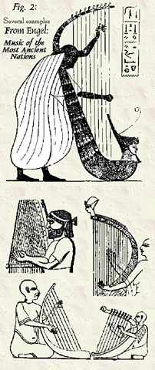
Sümerler Altın ve kıymetli taşları işleme
sanatını geliştirmiştir.
Çeşitli müzik aletlerini kullanmayı öğrenmişlerdir.

Slide 48
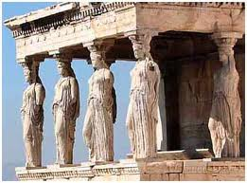
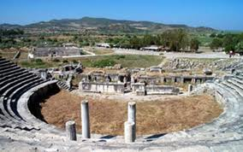
Yunanistan’da:
Tapınak ve tiyatro başta olmak üzere pek çok
mimari eserler yapmışlardır

Slide 49
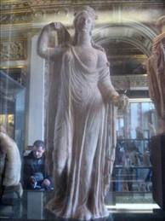
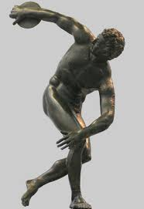
Tanrıların ve sporcuların heykellerini yapmışlardır.(Yunanlılarda heykelcilik dinin etkisi altında gelişmiştir.)
Mitolojik konuları , günlük yaşamı ve hayvan figürlerini işleyen resimler yapmışlardır.

Slide 50
AVRUPA TARİHİ
FEODALİTE

Slide 51
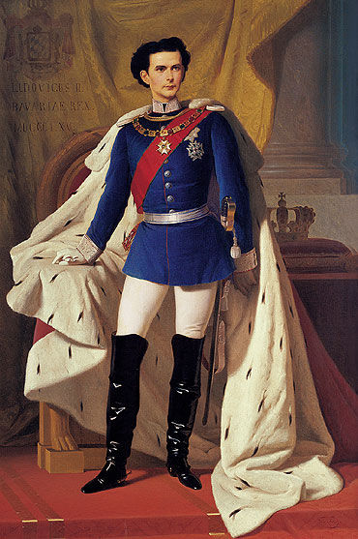
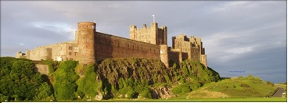
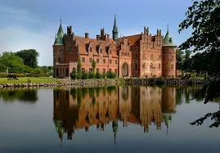
Ortaçağ boyunca Avrupa’ya hakim olan düzen:
Feodalite (Derebeylik-tekfurluk-ağalık-
toprak hakimiyeti)

Slide 52
Feodalite nedir?
Çok geniş toprak parçalarının bir kişinin
elinde toplanması, o topraklar üzerinde yaşayan köylülerin toprak sahibinin malı sayılması ve
toprak sahiplerinin her türlü gücü elinde
tuttukları sistemin adıdır.

Slide 53
Toprak sahibi = Derebey-Senyör:
Şatolarda yaşarlardı. Kendilerine ait orduları vardı.
Şövalye’ler tarafından korunurlardı.
Köylüler = Serf’ler:
Derebey adına karın tokluğuna çalışan, toprakla
alınıp-satılan ve hiçbir hakları olmayan
toprak köleleriydiler.

Slide 54
Avrupa’da Feodal sistemin kurulmasının
nedeni
Roma imparatorluğunun dağılmasından sonra,
Avrupa’da siyasal birliğin sağlanamaması.
Roma’yı yıkan kavimlerin kilisenin etkisine
girmesi.
Siyasal boşluktan yararlanan toprak sahiplerinin
kilisenin de desteğiyle topraklarını genişletip
bağımsız davranmaları.

Slide 55
Orta Çağda Avrupa’da Roma
İmparatorluğunun mirası üzerinde kilise ve
Germenlerin işbirliğiyle
*Mukaddes Roma-Germen imparatorluğu *
kurulmuştur.
( Avrupa’nın en büyük Feodal devleti)

Slide 56
Avrupa’da feodalitenin gücünü zayıflatan
en önemli gelişmeler
Teknolojik alanda gelişmelerin olması
Coğrafi keşifler
NOT:
Avrupa’da feodalitenin sarsılmasıyla
ortaya çıkan ilk merkezi krallıklar
* Fransa – İngiltere – İspanya* dır.

Slide 57
A- TEKNOLOJİK GELİŞMELER

Slide 58
Barutun bulunması ve ateşli silahlarda
kullanılması:
İlk defa Çinliler bulmuş, Türkler eliyle
Araplara oradan da Haçlı seferleri sırasında
Avrupa’ya geçmiştir.
Barut sayesinde derebeylerin şatoları ve
feodalite yıkılmıştır.

Slide 59
Pusulanın geliştirilmesi ve gemicilikte
ilerleme:
İlk defa Çinlilerin kullandıkları pusula
Türk’ler ve Müslümanlar kanalıyla Haçlı
seferlerinde Avrupa’ya götürülmüştür.
Kristof Kolomb tarafından sapma açısı
bulunmuştur. Pusula sayesinde büyük gemiler
yapılarak korkmadan denizlere açılmıştır.

Slide 60
Kağıdın ve matbaanın bulunması:
Mısır’lılar Papürüsden , Çinliler , Türkler
ve Müslümanlar da pamuk , ipek ve kumaştan
kağıt yapmayı biliyorlardı. Bunları geliştiren
Avrupalılar daha ucuza kağıt yapmayı
öğrendiler.

Slide 61
Matbaa önce Çinliler daha sonra da
Uygur’lar tarafından kullanılmıştı. 1450’de
Alman Jan Gutenberg tarafından geliştirilerek
ilk modern matbaa kullanılmaya başlanmıştır..

Slide 62
Bu gelişmeler:
Kitap sayısını arttırmış ,
  Kitabı ucuzlatmış ,
    Okuma-yazma bilenlerin sayısını arttırmış
ve geniş insan kitlelerinin aydınlanmalarını
sağlamıştır..
Avrupa’da Rönesans ve reform hareketlerinin
başlamasının en önemli nedenini oluşturmuştur.

Slide 63
^{B - BÜYÜK COĞRAFYA}
^{KEŞİFLERİNİN NEDENLERİ}

Slide 64
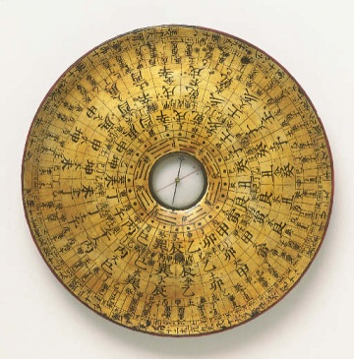
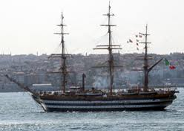
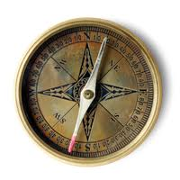
Pusulanın kullanılmaya başlanması
Coğrafya bilgisi ve haritacılıkta görülen
ilerlemeler
Açık denizlere dayanıklı gemilerin yapılması

Slide 65

İpek ve baharat yolunun Müslümanların elinde olması
Türklerin Akdeniz ve Karadeniz’i denetim
altına almaları

Slide 66
Uzak doğu ülkelerinin zenginliğine sahip
olma isteği
Hıristiyan dinini yeni alanlara yaymak isteği
Cesur ve bilgili gemicilerin yetişmesi

Slide 67
Kralların merkezi otoritelerini sağlamış olmaları
İspanya ve Portekiz arasında ki siyasi rekabetin denizciliğe de yansıması.

Slide 68
KEŞİFLER

Slide 69

Portekizlilerin Keşifleri
Ümit Burnunun Geçilmesi:
1487’de Bortelmi Diaz Afrika kıtasının güney
ucunu döner ve buraya Ümit Burnu denir.

Slide 70

Hindistan Deniz yolunun bulunması:
1498’de Vasgo dö gama Ümit burnunu dolaşarak Hindistan’a ulaşır.
Not: Bu yolun bulunması Akdeniz ticaretini öldürür. Osmanlının elindeki baharat yolu eski önemini kaybeder.

Slide 71
İspanyolların Keşifleri

Slide 72


Amerika’nın bulunması:
Dünyanın yuvarlak olduğuna inanan
Kristof Kolomb 1492’der yola çıkar sürekli
batıya giderek Amerika’yı bulur.

Slide 73


Ancak buranın yeni bir kıta olduğunu anlayamadan ölür.
1506’da Ameriko Vespuçi buranın yeni bir kıta olduğunu fark eder ve bu kıtaya onun adı verilir.

Slide 74

İlk dünya turu:
1519’da İspanya’dan yola çıkan
Macellan ve Del Kano devamlı batıya giderek
Hindistan’a ulaşırlar. Yolda Macellan ölür.
Del kano yolculuğa tamamlayarak İspanya’ya
döner. (1522)

Slide 75
İNGİLİZ VE FRANSIZLARIN
KEŞİFLERİ
İngilizler Kuzey Amerika’nın doğu kıyılarını keşfettiler.
Fransızlar ise Büyük göller bölgesi , Labrador ve Kanada’yı buldular.

Slide 76
NOT:
Coğrafya keşiflerine İspanya ve
Portekiz öncülük ederler ama devam
ettiremezler.
Gemicilikteki teknik üstünlük sayesinde
İngilizler önderliği ele geçirirler.
İngilizleri Fransızların başarıları takip eder.

Slide 77
Almanya ve İtalya coğrafi keşiflere
katılmamıştır. Nedeni siyasi birliklerini
gerçekleştirememiş olmalarıdır.
Coğrafi keşiflerden en çok zarar gören devletler
Osmanlı İmparatorluğu, Venedik ve Cenevizlilerdir.

Slide 78
COĞRAFİ KEŞİFLERİN
SONUÇLARI

Slide 79

Dünyanın yuvarlaklığı kanıtlanır.
Yeni dünya kıtaları olan Amerika ve
Avustralya bulunur.
Akdeniz ticareti ve limanları önemini kaybeder.

Slide 80
Atlas okyanusu kıyılarında ki limanlar ticaretin merkezi olur.
Osmanlı denetimindeki ipek ve baharat yolları önemini kaybeder.

Slide 81
Keşfedilen yerler sömürgeleştirilir. İngiltere
en büyük sömürge imparatorluğunu kurar.
Ticaretle uğraşan Burjuva sınıfı zenginleşir ve
güçlenir.
Keşfedilen yerlerdeki yer altı ve yerüstü
zenginlikler yağmalanarak Avrupa’ya taşınır.

Slide 82

Keşfedilen yerlere Avrupa’dan büyük göçler olur.
Keşfedilen Afrika topraklarından zenciler köle
olarak Avrupa’ya getirilir . Köle ticareti başlar.
Hıristiyanlık keşfedilen yerlere yayılır, misyonerlik
başlar.

Slide 83


Avrupa’da büyük sermaye birikimi oluşur.
Bu birikim bilim ve teknikte gelişmeyi , sonra da
sanayi inkılabını doğurur.
Ortaçağda Türk ve İslam dünyasının elindeki
ekonomik , teknik ve bilimsel üstünlük
Avrupa’nın eline geçer.

Slide 84
Yeni insan ırkları , bitki ve hayvan türleri bulunur.
Toprak yerini ticarete bırakır.
Dini inançlar temelinden sarsılır. Hıristiyanlarda
ahret korkusu yerine , dünya nimetlerinden
yararlanma isteği artar.

Slide 85
Derebeyleri ortadan kaldıran krallara karşı
Burjuvalar siyasi haklar Kazanma savaşı
vermeye başladı.
Keşfedilen ülkelerdeki yerlilere karşı
soykırımları yapıldı.

Slide 86


Binlerce yıllık İnka – Aztek – Maya medeniyetleri ,
yok edildi.

Slide 87
Keşiflerin Osmanlı Devletine Etkileri
Keşifler sonucu dünya ticaret yollarının
Değişmesi , Osmanlı ekonomisini olumsuz
yönde etkiledi.

Slide 88
Osmanlı ihracatı ve gümrük gelirleri azaldı.
Osmanlı parasının değer kaybetmesine yol açtı.
Paranın değer kaybetmesi fiyatların artmasına
neden oldu.

Slide 89
Bu devletin yeni vergiler alması sonucunu
doğurdu.
Yeni vergilerde ayaklanmalara ve baskılara
neden oldu.
Osmanlı Devleti askeri ve siyasi alanda
gerilemeye başladı.

Slide 90
RÖNESANS

Slide 91
Rönesans;
15. Ve 16. Yüzyıllarda önce İtalya’da başlayan
ve sonra diğer Avrupa ülkelerine yayılan
Edebiyat , güzel sanatlar ve bilim alanında
görülen büyük bir yenilik ve gelişme hareketidir.
“Yeniden doğuş’’ anlamına gelir.

Slide 92
RÖNESANSI
HAZIRLAYAN
NEDENLER

Slide 93



İlkçağ Yunan ve Roma Uygarlıklarının
eserlerinin incelenmesi.
Matbaanın icadı ile yeni buluş ve düşüncelerin
kolayca yayılması

Slide 94




Coğrafi keşiflerin sonunda Avrupa da sanattan ve
edebiyattan zevk alan ve sanatçıyı koruyan bir
sınıfın ortaya çıkması.
Coğrafi keşiflerle yeni kültürlerin tanınması.

Slide 95


İstanbul’u Türklerin alması üzerine Bizans’dan kaçan bilginlerin İtalya’ya gitmesi.
Bu yüzyıllarda güzel sanatların olgunlaşması.

Slide 96

Rönesans’ın Önce İtalya’da Başlamasının
Nedenleri:
Coğrafi olarak, Akdeniz’e uzanan bir yarımada
olması , yaşamaya elverişli ve Akdeniz
uygarlıklarıyla ilişki içinde olması.

Slide 97


Siyasi olarak, İtalya’da merkezi bir krallığın olmamasının özgür bir ortamın oluşmasına neden olması.
Tarihi olarak, Eski Roma Uygarlığının mirasçısı olması

Slide 98


Ekonomik olarak, Venedik ve Ceneviz gibi
İtalyan şehir devletlerinin zengin olmaları ve
sanatçıları korumaları.

Slide 99

Dini olarak, Roma’nın Katolik mezhebinin
merkezi olması ve Papanın burada yaşaması.
İstanbul’u Türklerin almasıyla İtalya’ya giden
Sanat ve Bilim adamlarının Eski Yunan ve
Roma eserlerini İtalyancaya çevirip ders
olarak okutmaları.

Slide 100
İTALYA'DA RÖNESANS

Slide 101
Edebiyat Alanında:
Rönesans Hareketleri ilk önce Edebiyat ve
düşünce alanlarında başlar.
Hümanistler Ortaçağın skolastik düşüncesini
yıkıp yerine pozitif düşünceyi koyarlar.
İtalya’da Rönesans Hümanistler tarafından
başlatılmıştır.

Slide 102



Hümanistler:
Eski çağın Yunan ve Latin dillerinin ve
Edebiyatının bilginleridir.
Hümanistlerin ünlüleri:
Dante,Petrork , Makyavel , Gişarden,Tosso ,Bokaçius

Slide 103



Güzel Sanatlar Alanında:
Resimde : Leonardo Vinci , Rafa el , Mikel Angelo

Slide 104


Mimarlık da : Mikel Angelo , Bromont

Slide 105



Heykeltraşlık da :Mikel Angelo , Donetello ,
Giberdi

Slide 106
DİĞER ÜLKELERDE
RÖNESANS

Slide 107


Fransa’da:
Rönesans en çok mimaride etkili olur.
Mimar Piyer Lesko birçok saray ve şato yapar.

Slide 108




Slide 109
Almanya’da:
Burada da Hümanizm ile başlar. Erasmus , Löklen
ve Martin Luter ünlü hümanistlerdir. Almanya’da
reform hareketleriyle iç içe gelişir.

Slide 110


İspanya’da:
Burada da Edebiyatla başlar.
Don Kişot adlı eserin yazarı Servantes bu
dönemde yetişmiştir.

Slide 111
BİLİM ALANINDA
RÖNESANS

Slide 112


Polonyalı Kopernik; Dünyanın yuvarlak
Olduğunu , güneş etrafında döndüğünü ve güneş
sistemini kanıtladı.

Slide 113


Küçük kan dolaşımı bulundu.
Bilimde deney yöntemi gelişti.

Slide 114
Not:
Rönesans hareketleri dünya ya yeni bir görüş ve düşünüş açısı getirmiştir.
Dogmatizmin dar kalıpları kırılmış, düşün, bilim ve sanat dünyaya ve insana açılmıştır.

Slide 115
RÖNESANSIN
SONUÇLARI

Slide 116
1- Skolastik düşünce yıkılmış,onun yerine
rasyonel ve pozitif düşünce almıştır.
2- Dinsel konular tartışmaya açılmış ve Reform’a
neden olmuştur.
3-Bilim ve Tekniğin gelişmesine yol açmıştır.

Slide 117
4-Eğitim ve Öğretime önem verildi.
5-Soylular ve halk sınıfları arasındaki çelişkiler
derinleşti.
6-Avrupa’nın sosyal yapısında ve ahlak anlayışında
değişiklikler oldu.

Slide 118
REFORM
Yeniçağın başlarında Rönesans Hareketlerine
paralel olarak Hıristiyanlığın ‘Katolik’
mezhebinde yapılan yeni düzenlemeler ve inanç
özgürlüğünün gerçekleşmesine Reform denir.

Slide 119
Reform’un Nedenleri :
Katolik kiliselerinin bozulması
  Endüljons sorunu
    Halkın yoksulluğu

Slide 120
Haçlı seferlerinin din adamlarının itibarını
sarsması
    Rönesans’ın skolastik düşünceyi yıkması
        Matbaa ve kağıdın bulunuşu

Slide 121

İncil’in Avrupa dillerine çevrilmesi.
Not: İncil’i İbraniceden Almancaya ilk kez
çeviren düşünür Alman Martin Luter’dir.

Slide 122
Reform Hareketleri
Neden
Önce Almanya’da
Başlamıştır?

Slide 123
Almanya’da siyasi birliğin olmaması
Katolik kilisenin baskısı
Almanya’da toprakların büyük bölümünün
kiliselerin elinde olması

Slide 124
Matbaanın ilk kez Almanya’da kullanılması
İncil’in ilk kez Almancaya çevrilmesi
Almanya’nın Osmanlı ve Fransızlarla savaş
halinde olması

Slide 125
Almanya’da kilise ve Reform taraftarları arasında 25 yıl süren bir iç savaş yaşanır.
Sonuçta :
Reformcular kazanır. İki taraf arasında
1555 yılında Ogsburg Antlaşması imzalanır.

Slide 126
Buna göre :
Lutherin mezhebi olan Protestanlık resmen
kabul edilir.
Alman prensleri istedikleri mezhebi seçmekte
özgür olurlar.
Yaşadığı prensliğin mezhebini kabul etmeyen
köylüler , göç etme hakkına sahip olurlar.

Slide 127


Fransa’da : Reformun öncüsü Kalven’dir.
1598’de Nont Fermanı ile Kalvenizm mezhebi
resmen tanındı. Protestanlık da serbest bırakıldı.

Slide 128

İngiltere’de : Reform’a Kral VIII Henry önderlik eder. 1536 ‘da Anglikan kilisesi kurulur ve Anglikanizm Mezhebi resmen kabul edilir.

Slide 129
Reform Hareketleri Ortodoks
Kilisesini
Etkilememiştir.
Neden?

Slide 130
Bu sırada Ortodoks kilisesinin bulunduğu
İstanbul Türklerin elindeydi.
Osm. Dev. Ortodoks halkı kilisenin istismarından
korumuştur.

Slide 131
İstanbul ortaçağ Avrupa’sındaki Skolastik felsefeden etkilenmemiştir
İskoçya’da Kalvenizm yayıldı. Bu mezhebe
Presbiteryen adı verildi. İsveç , Norveç ve
Danimarka’da da Protestanlık yayıldı.

Slide 132
REFORMUN SUNUÇLARI

Slide 133
Avrupa’da yeni mezhepler ortaya çıktı ve
böylece mezhep birliği bozuldu.
Katolik kilisesi kendisine çekidüzen verir.
Bu amaçla Cizvit tarikatı kurulur.

Slide 134
Prensler ve köylüler kilisenin mallarına el koyarlar.
Eğitim-öğretim kilisenin denetiminden çıkarılarak
laik eğitim başlar.

Slide 135
Kilisenin kültür ve düşünce üzerindeki baskısı azalır.
Protestan krallar ve prensler din işlerini
kendilerine bağlarlar.

Slide 136
Not:
Reform Hareketleri , Osmanlı Hıristiyan azınlıkları arasında etkili olamadı.
Kanuni Süleyman Avrupa’yı zayıflatma adına Protestanlık hareketlerini desteklemiştir.

Slide 137
AVRUPA TARİHİ
II

Slide 138
Mutlakiyet:
Siyasi iktidarın kayıtsız şartsız bir hükümdarın
elinde bulunduğu yönetim şeklidir.
Yani yasama , yürütme ve yargı gücünün tek elde
toplanmasıdır.

Slide 139
Parlamenterizm :
Halk tarafından seçilen meclislerin ,
Millet adına kanun yapma
      Hükümeti denetleme
yetkisine sahip olduğu rejimin adıdır.

Slide 140
Bu rejimde ; Yasama ve Yürütme birbirinden
ayrı ve birbirine eşittir. Yargı ise bağımsızdır.

Slide 141
16. Ve 17. Yüzyıllarda
Deniz ticaret yollarının değişmesi
Feodalitenin zayıflaması
Sömürgecilik hareketinin hız kazanması
Güçlü merkezi yönetimlere ihtiyaç duyulması

Slide 142
Avrupa’da milli kralları ve merkezi yönetimleri güçlendirmiştir.
Bu gelişmelerin sonucu olarak ,
Mutlakiyet yönetimi 17. yüzyılda bütün Avrupa’ya eğemen olmuştur.

Slide 143
AYDINLANMA DÖNEMİ
Rönesans ve Reform sonucu Avrupa’da görüş ve
düşüncelerin değişmesi
Zenginleşen Burjuvaların Eğitim ve Kültüre
önem vermesi

Slide 144
Pozitif bilimlerin gelişmesi
Birçok düşünürün yetişmesi ve bunların
Eşitlik , Hürriyet , Adalet kavramları üzerine
pek çok eserler vermeleri

Slide 145
Akıl ve Bilim sayesinde iyi bir toplum ve iyi bir
yönetim yaratılabileceği düşüncesinin
yaygınlaşması
18.y.y.da Aydınlanma çağı denilen
yeni bir dönemi başlatmıştır.

Slide 146
Bu çağda Reformcu görüşler hızla güçlendi ve
yaygınlaştı.
Mutlakıyetçiliğin katı ilkeleri giderek yumuşatıldı
İnsana değer veren bir anlayış gelişmeye başladı.

Slide 147
Aydınlanma Felsefesinin Dayandığı Temel İlkeler:
Akılcılık
Bilimsel Yöntem (Deney-gözlem-şüphe)
Laiklik

Slide 148
4. İnsana ve kendine güvenme
5. Özgürlük
6. Yaygın Eğitim

Slide 149
7. Hurafelerle Savaş
8. Hoşgörü
9. Hukuk Devleti olma

Slide 150
AYDINLANMANIN
ÇEŞİTLİ
GÖRÜŞLERİ

Slide 151
Aydınlanma Çağının Devlet Görüşü:
Devlet kutsal bir varlık değildir.
Varlık nedeni: Halka hizmet etmek , bireyin
refahını sağlamak , hak ve özgürlükleri güven
altına almaktır.

Slide 152
Aydınlanma Çağının Dinsel Görüşü:
Özgür bir devlette :
Din özgürlüğü olmalıdır.
Devlet din işlerine karışmamalıdır.
Devletin dini olmamalıdır
Bütün dinler karşısında tarafsız olmalıdır.

Slide 153
Aydınlanma Çağının Eğitim Görüşü:
Aydınlanmacılara göre , insan aldığı eğitim ne ise oydu.
Yani;
İnsana ve aklına eğitimle istenilen şekil verilebilirdi.

Slide 154
Eğitim:
Bedensel
Zihinsel
Pragmatik (Yararcı) olmalıydı.

Slide 155
Ayrıca Eğitim:
Bireyin yeteneklerini geliştirmeli.
Özgür – Eşit ve Laik olmalı
Eğitim Deney ve yaşantılarla desteklenmelidir.

Slide 156
SANAYİ İNKILÂBI
VE
SÖMÜRGECİLİK

Slide 157
Not:
* XVIII yüzyılda ilk olarak İngiltere’de
başlamış ve daha sonra tüm Avrupa ülkelerine
yayılmıştır.

Slide 158

*Aletin yerini makinenin alması ile çıkan bu
gelişmedeki en önemli etken
buhar gücünün sanayide kullanılmasıdır.

Slide 159
Nedeni:
1.Rönesans ve Reform hareketlerinin yol açtığı
özgür düşüncenin Bilim ve Teknik alanında
gelişmeleri doğurması.
2.Coğrafi keşiflerin başlattığı Sömürgecilik
hareketleri ile Ticaret alanında büyük gelişmelerin
olması.

Slide 160


Bu gelişmelerin sonucunda zenginleşen Avrupa’nın Teknik gelişmeleri üretim alanına uygulamasıyla Sanayi Devrimi doğmuştur.

Slide 161
Sonuçları:
Üretimde makineleşme seri üretimi doğurdu.
Üretim patlaması uluslar arası ticareti hızlandırdı.

Slide 162
Büyük şirketler kuruldu. Sermaye birikimi
yoğunlaştı.
Yeni bir sosyal sınıf doğdu (işçi sınıfı)

Slide 163
Köyden kente göç başladı , kentleşme hızlandı,
dünyanın ilk gecekonduları meydana geldi.
Hammadde ve Pazar ihtiyacı doğdu.
Sanayileşen ülkeler arasında rekabet başladı.

Slide 164
Sömürgecilik faaliyetleri hızlandı.
Emek ve sermaye arasındaki çelişkiler yoğunlaştı,

Slide 165
işsizlik biryandan artarken öte yandan teknolojik yenilikler çoğaldı.
Sosyalizm ve Liberalizm gibi düşünce akımları ortaya çıktı.

Slide 166
Not:
1. Bu gelişmeler Avrupa’da Sendikaların
doğmasına yol açmıştır.

Slide 167
2. Bilim ve Teknolojik alanlardaki gelişmeleri izleyemeyen ve gerekli sermaye birikimi olmayan Osmanlı Devleti sanayi devriminin dışında kalmıştır.

Slide 168
Bunun sonucu olarak da :
Yerli sanayisi çökmüş ,
    Batılıların ucuz ham madde ve açık pazarı haline gelmiş ,

Slide 169
Lonca teşkilatı önemini kaybetmiş
  İşsizlik artmış ve
    Dışa bağımlı bir çeşit yarı sömürge
durumuna düşmüştür.

Slide 170




